Slide 1


Đề tài KHCN cấp Bộ TT&TT: Nghiên cứu, thiết kế hệ thống chuyển đổi ngôn ngữ ký hiệu sang bảng chữ cái tiếng Việt cho người câm điếc (khiếm thính) dựa trên công nghệ nhận dạng hình ảnh Chủ trì: TS. Nguyễn Việt Hưng ThS. Vũ Hoài Nam

Slide 2
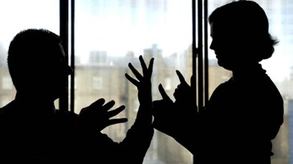
Nhu cầu thực tế
Người câm điếc chủ yếu giao tiếp thông qua ngôn ngữ cử chỉ
Giao tiếp với người thường và các thiết bị thông minh.

Slide 3
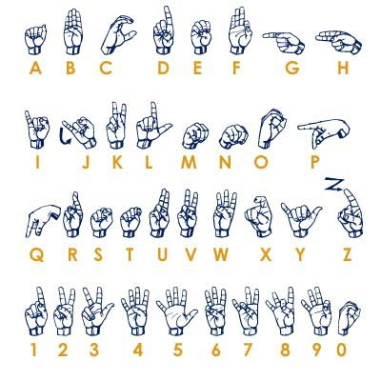
Nhận dạng ngôn ngữ ký hiệu
Ngôn ngữ ký hiệu hay ngôn ngữ dấu hiệu, thủ ngữ là ngôn ngữ dùng những biểu hiện của bàn tay thay cho âm thanh của tiếng nói.
Kí thiệu Telex cho tiếng Việt:
aa => â
aw => ă
oo => ô
af => à
….

Slide 4
Phân tích bài toán
Đầu vào: Video ( tập các khung hình liên tiếp trong thời gian thực hiện hành động)
Đầu ra: Nhãn của hành động đó.
Phạm vi bài toán: Bảng ngôn ngữ tiếng việt 29 chữ cái.

Slide 5
Phương pháp tiếp cận
Sử dụng các thuật toán thị giác máy tính (Trí tuệ nhân tạo)
Phương án 1: Mô hình học sâu 2D-CNN
Phương án 2: Mô hình học sâu 3D-CNN (I3D)

Slide 6
Mô tả phương pháp
2D-CNN
Với từng frame đầu vào được sử dụng một mạng CNN để trích đặc trưng và phân loại.
Áp dụng cho bài toán phân loại hình ảnh
3D-CNN (Base on Inception V3)
- Khắc phục nhược điểm của phương pháp 2D-CNN là không khái quát được hành động theo thời gian. Sử dụng mạng tích chập 3 chiều (thêm 1 chiều thời gian). Cấu trúc mạng dựa trên Inception V3.
- Áp dụng cho bài toán phân loại video

Slide 7

Cấu trúc 2D-CNN

Slide 8
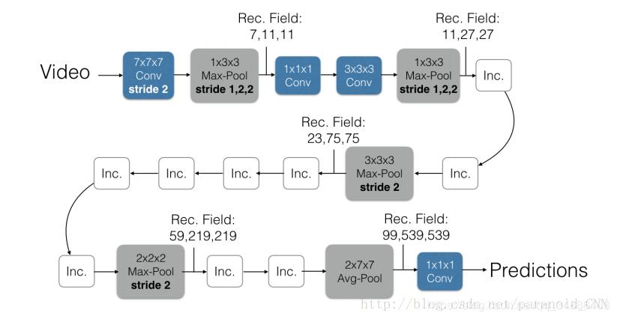
Cấu trúc 3DCNN( I3D)

Slide 9
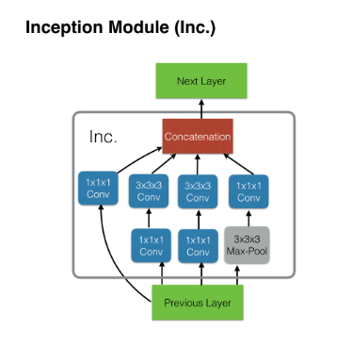
Mô đun Inception

Slide 10
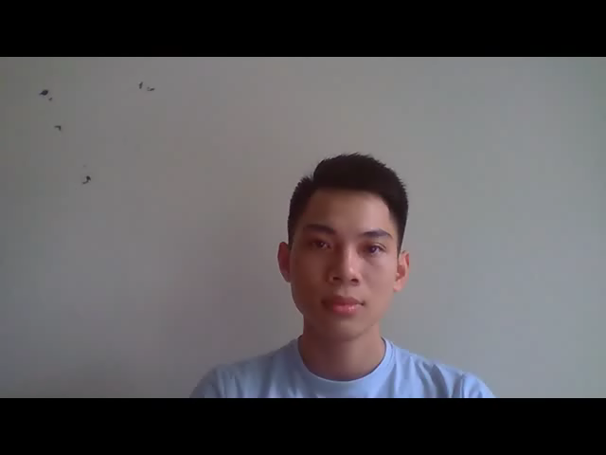
Tập dữ liệu
Tập dữ liệu huấn luyện: 3260 mẫu
Tập dữ liệu kiểm tra : 326 mẫu

Slide 11
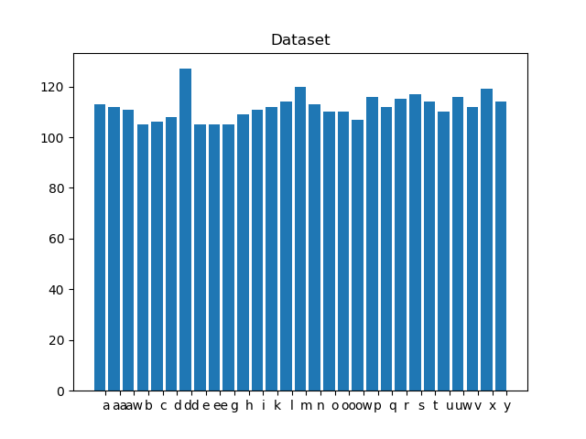
Phân bổ dữ liệu huấn luyện

Slide 12
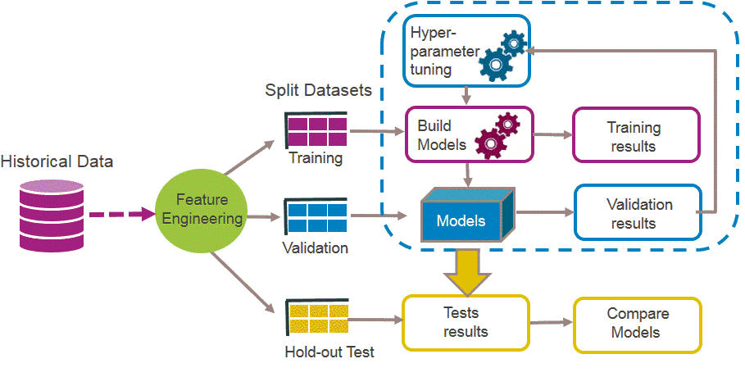


Quá trình huấn luyện
Data base

Slide 13
Quá trình huấn luyện
Tham số huấn luyện
Phương pháp | Input shape | Số epouchs | Batch size
CNN-2D | 224x224x3 | 50 | 32
CNN-3D | 15x224x224x3 | 30 | 16

Slide 14
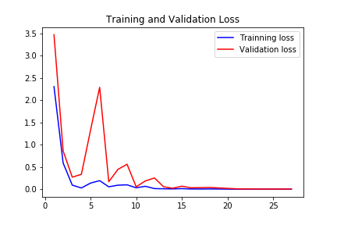
Kết quả huấn luyện ( I3D)

Slide 15
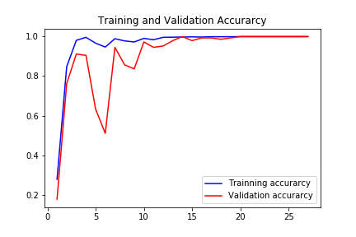
Kết quả huấn luyện ( I3D)

Slide 16
Kết quả thực nghiệm
Kết quả đánh giá độ chính xác của mô hình dựa trên tập dữ liệu test gồm: 326 samples
Phương pháp | Accuracy | Time/sample Device 1 | Time Device 2
2D-CNN (VGG16) | 78,73% | 0.006s | 0.06s
3D-CNN(Base InceptionV3) | 85,5% | 0.014s | 6,03s
Cấu hình thiết bị 1: GPU Nvidia Tesla K80 11G (máy tính có GPU)
Cấu hình thiết bị 2: CPU 7200U 2.5 GHZ (máy tính phổ thông)

Slide 17
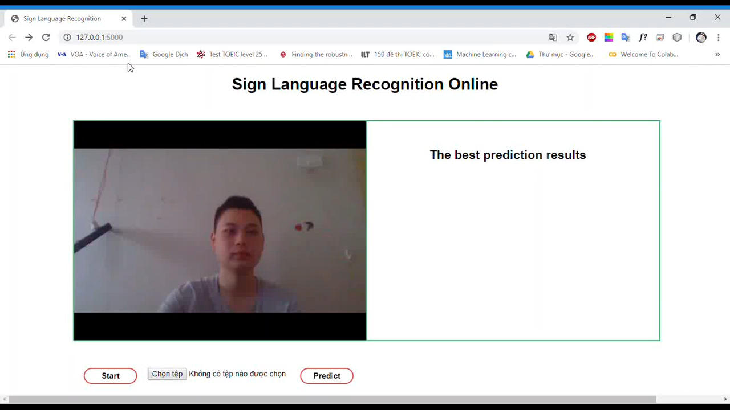
Demo 3D CNN:
Link demo: https://www.youtube.com/watch?v=DM33agCKVE0&t=21s

Slide 18
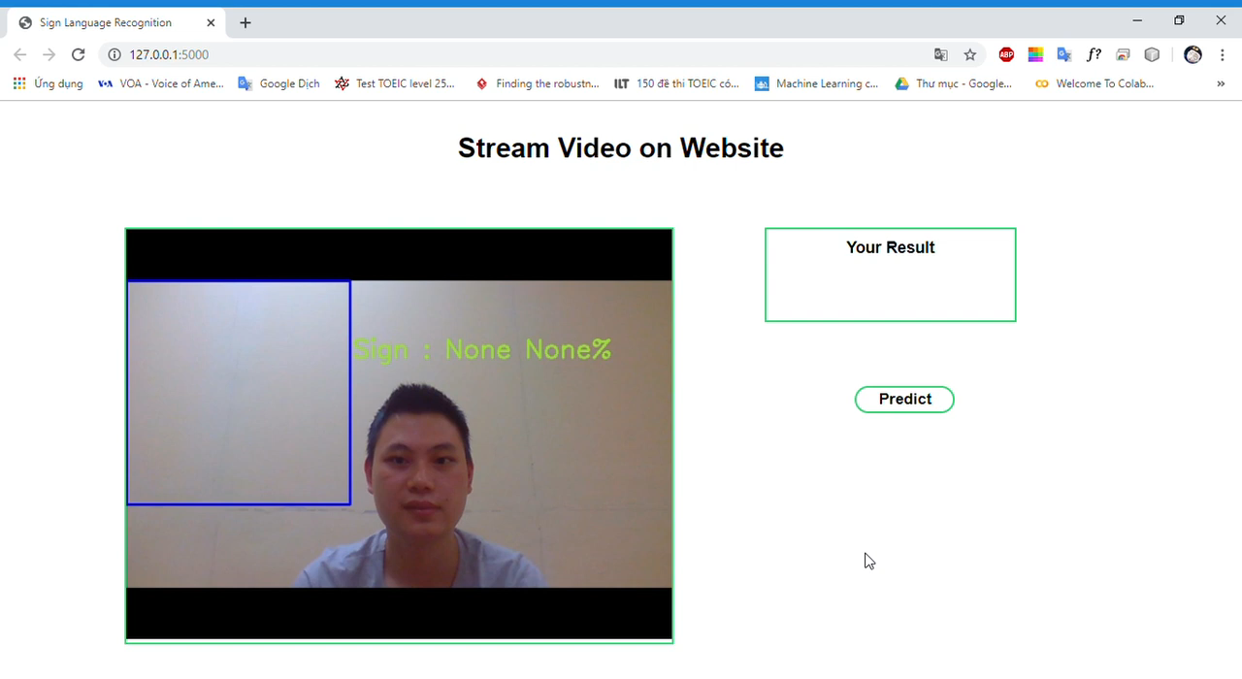
Demo 2DCNN

Slide 19
Kết luận
Đề tài đạt được:
Xây dựng bộ cơ sở dữ liệu về chữ cái tiếng Việt dựa trên ngôn ngữ cử chỉ của người câm điếc
Các mô đun đọc dữ liệu từ camera
Xây dựng mô đun học sâu huấn luyện trên bộ cơ sở dữ liệu
Xây dựng nền tảng website đánh giá kết quả mô hình

Slide 20
Kết luận
Hạn chế:
Tập dữ liệu còn hạn chế, nên độ chính xác chưa cao, cần bổ sung thêm dữ liệu để cải thiện kết quả của mô hình.
Thời gian nhận dạng còn chậm trên máy tính phổ thông. Cử chỉ nhập liệu còn chưa tự nhiên.
Ngoài ra kết quả có thể không ổn định trong môi trường nền phức tạp và thay đổi nhiều.

Slide 21
Hướng phát triển
Tối ưu thuật toán, rút ngắn thời gian xử lý, nhận dạng
Thêm các thao tác để thực hiện nhận dạng cả 2 tay
Xây dựng ứng dụng: Dạy ngôn ngữ ký hiệu cho người câm điếc, hỗ trợ nhập liệu trong các tình huống đặc biệt cho người câm điếc (Camera thông minh, điều khiển thiết bị…)
Phát triển mô đun nhận dạng cho bộ ngôn ngữ cử chỉ (bộ từ điển 2000 từ…)

Slide 22

THANKS!

